Slide 1

“石大就业帮”
移动客户端的开发与实施
项目成员： 沈蕴灵
戴金珊
张 丹
徐晨升
杨泽星
指导老师： 陈 晨

Slide 2
项目简介
研究目的
项目实施

Slide 3
项目简介
研究目的
项目实施

Slide 4

一款定位于我校学生，功能为实时提供招聘信息，以帮助学生求职的手机APP。

Slide 5
国内发展现状
项目简介
项目
创新点
项目
特色

Slide 6

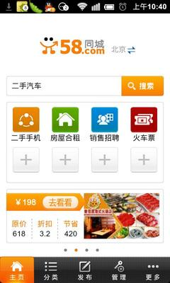



1.人们获取信息的方式发生转变；
2.智能手机的普及推动手机APP的发展；
3.招聘类网站的移动客户端化成为一种趋势。
国内发展现状
Back

Slide 7
项目
创新点
开创石大首例招聘类APP；
与学校合作，内容具有针对性；
信息智能推送；
用户交流平台与反馈机制；
Back

Slide 8
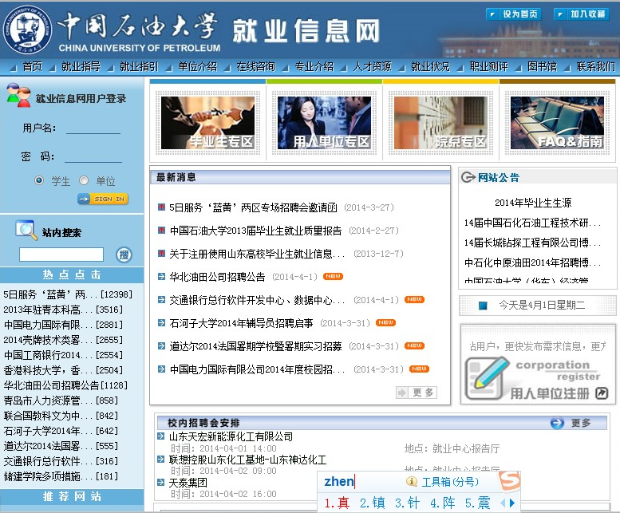
项目
特色
得到我校就业指导中心的认可和大力支持，能够定制性开发手机软件
官方推广
资源共享
技术支持

Slide 9
项目简介
研究目的
项目实施

Slide 10
项目简介
研究目的
项目实施

Slide 11
数据
分析
研究目的
取得
成果

Slide 12





是否关注就业信息网
25% 会75% 不会
75% 会 25% 不会
45.8% 会 54.2% 不会
大二
大四
大三

Slide 13
是否会考虑安装“石大就业帮”
75% 会25% 不会
84% 会 16% 不会
79.1% 会 20.9% 不会
大二
大四
大三

Slide 14
项目简介
探索大学生实习、就业信息获取的新渠道，提高大学生就业率；
提高我校大学生职业规划意识；
锻炼成员创新技能，提高成员计算机及调研的本领
问卷
研究目的
项目实施

Slide 15


项目简介
成果设想
石大就业帮
项目实施

Slide 16
项目简介
研究目的
项目实施

Slide 17
项目简介
研究目的
项目实施

Slide 18
技术路线
需求调研
需求分析
功能分析
系统开发
系统推广
问卷发放
单位访谈
问卷整理
数据分析
软件功能设计
基于安卓平台
后台管理
校园推广就业信息网下载

Slide 19
项目简介
服务器
系统开发
客户端
项目实施

Slide 20
用户注册
项目简介
职位搜索
功能设想
信息推送
交流平台
用户反馈
项目实施

Slide 21
成员分工
软件推广
沈蕴灵
需求调研
戴金珊
张丹
软件开发
徐晨升
软件开发
杨泽星
功能设计

Slide 22
谢谢指正
就业帮 团队

